Slide 1
2023年度 U12回福山地区 U12 インテグリティ講習会 〜子どもたちのための充実した環境構築に向けて〜
暴力暴言の根絶に向けて
一般財団法人広島県バスケットボール協会
U12部会長 上田 志津江

Slide 2
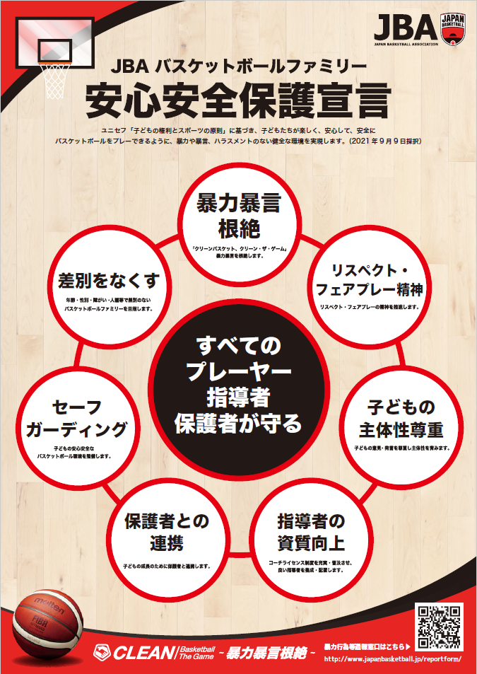
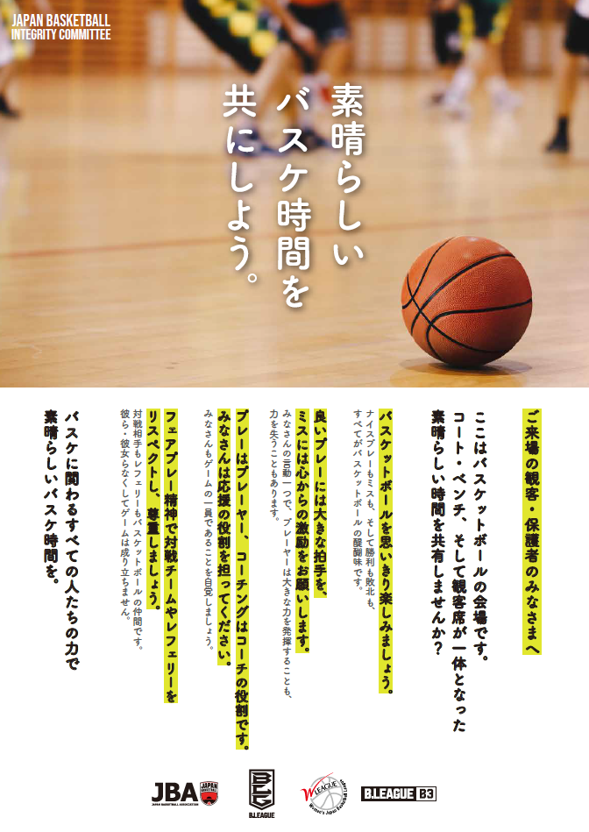
参考資料：安心安全保護宣言

Slide 3
参考資料：U12カテゴリー「指導行動の指針」
※U12カテゴリー「指導行動の指針」のA4版チラシを作成し、JBA公式サイトU12カテゴリーページにて掲載。
（誰でもダウンロード・印刷が可能）

Slide 4
JBA「暴力行為等通報窓口」概要
設置開始日 | 2021年9月10日（金）
利用方法 | ウェブフォームのみ http://www.japanbasketball.jp/reportform/ ※投書、メールなど、別ルートで入ってきた通報についても 適時対応している。
通報対象者 | 倫理規程第2条第1項に定める者
通報対象行為 | バスケットボール活動時における暴力・暴言等の不適切な行為
窓口を利用できる者 | 対象者の対象行為による被害者、被害者の家族又は代理人、 並びにその関係者 ※匿名は原則対応不可
窓口担当弁護士 （業務委託） | 3名体制（JBA裁定委員会委員補佐も兼務）
所管事務局 | コンプライアンス推進グループ 3名体制 ゼネラルマネージャー：吉田 長寿 マネージャー：向山 悟 スタッフ：前澤 夏子

Slide 5
JBA倫理規程（抜粋）
〔遵守事項〕
第３条 前条第１項に定める個人は、以下の事項を遵守しなければならない。
(1) 法令に反してはならない。
(2) 本協会、国際バスケットボール連盟（ＦＩＢＡ）、ＦＩＢＡ ＡＳＩＡ、スポー ツ仲裁裁判所（ＣＡＳ）、公益財団法人日本スポーツ仲裁機構（ＪＳＡＡ）、国際オリンピック委員会（ＩＯＣ）および日本オリンピック委員会(ＪＯＣ)等（本協会以下を纏めて「関連団体」という。）ならびに所属する団体の定款、規程、 規定、命令および指示等（以下、「規程類」という。）に反してはならない。
(3) 暴力、暴言、ハラスメント、差別、ドーピングおよび八百長等の不適切な行為ならびにスポーツのインテグリティまたはフェアプレーを著しく害する行為を行ってはならない。
(4) 方法・形式のいかんにかかわらず、また、直接または間接を問わず、バスケッ トボールにかかるスポーツ振興投票に関する不正行為または公正を害するおそれのある行為に一切関与してはならない。
(5) 本協会、前条に定める個人および団体ならびに本協会にかかわる一切の者の名誉または信用を棄損する行為をしてはならない。
(6) バスケットボールに関し、不正な利益を供与し、申し込み、要求し、約束しおよびあっせんする等してはならない。
(7) 補助金、助成金等に関して不正な経理処理および不正な申請、ならびに脱税その他の経理に関わる不正な行為を行ってはならない。
(8) 社会の秩序に脅威を与える反社会的な勢力等と一切の関係を持ってはならない。
(9) その他、バスケットボールに関し、直接または間接を問わず、品位を失うべき非行を行ってはならない。

Slide 6
通報実績（期間：2021年9月10日～2022年6月30日=約10か月）
通報累計：83件
※2月はコロナウイルス感染拡大の影響（＝活動停止）により通報0件

Slide 7
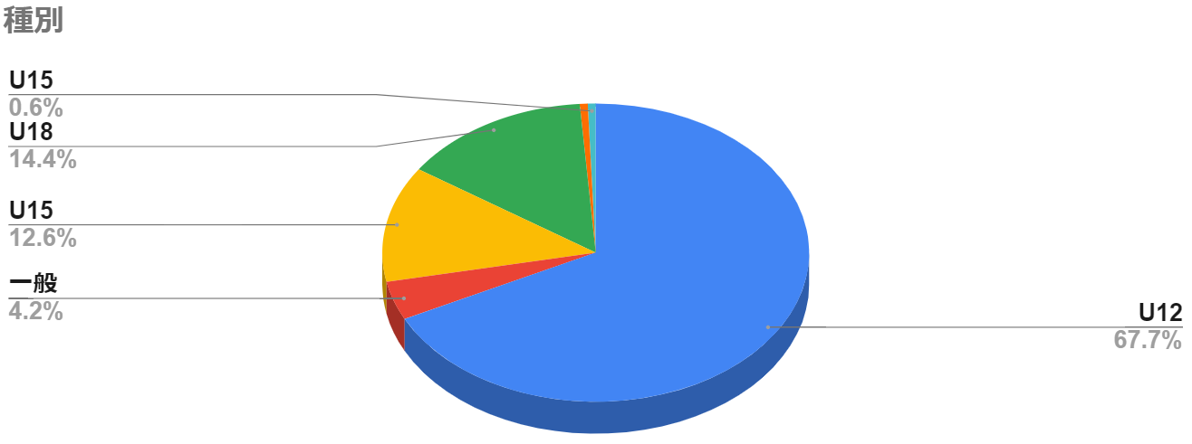
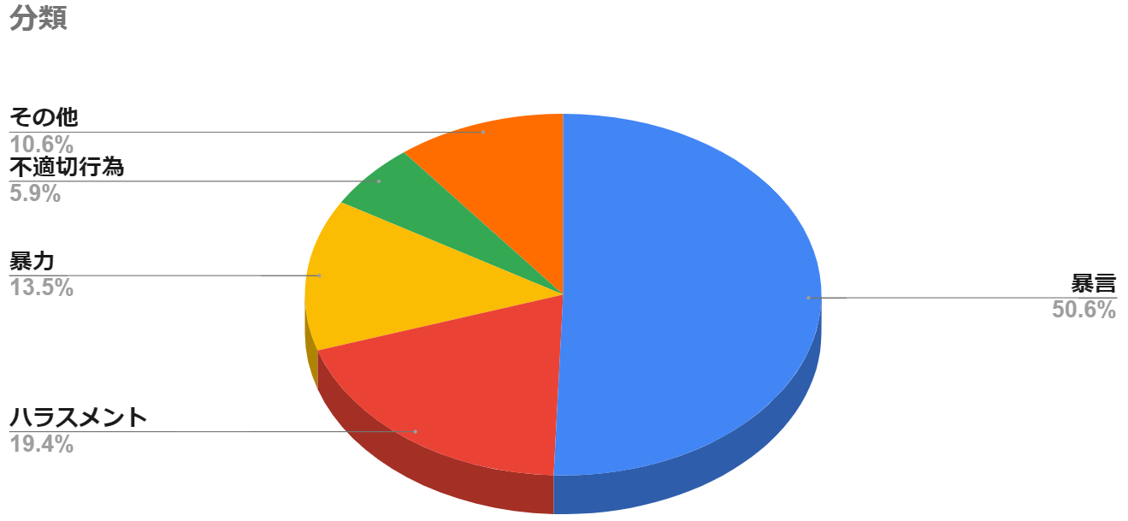
通報実績（期間：2022年7月1日～2023年6月30日）
通報累計：171件 ※昨対比 約206%増

Slide 8
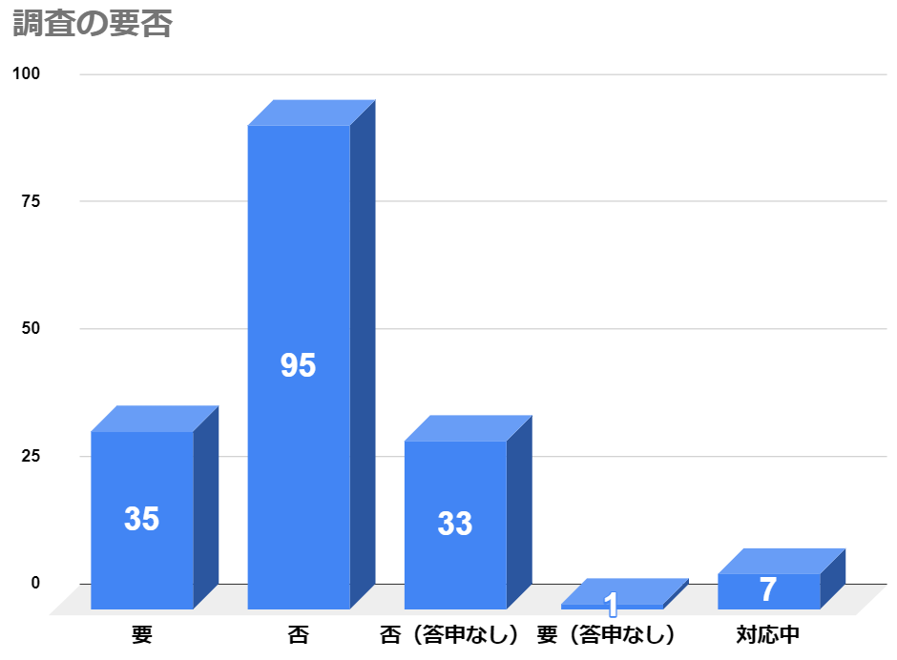
通報実績（2022年度 調査要否の内訳）
通報累計：171件
約75%は調査否となっている
メモ
調査要：36件
・JBA裁定／規律委員会に調査を付託：17件
（うち、理事会答申に至ったもの4件、審議中13件）
＜参考＞2021年度 答申18件 ⇒ 2022年度 答申19件
・PBA等に調査を付託：19件
調査否：128件
・調査否となったものであっても、案件によっては所属PBA等に
情報共有を行い、注意喚起や指導状況を確認するなど、
何らかの対応を行っている。

Slide 9
事務連絡：懲罰事案の報告徹底について
●懲罰事案の報告徹底について
2022年1月13日付け文書にて、懲罰事案の報告徹底を再依頼させていただいております。
＜裁定・規律事案報告の趣旨＞
・都道府県協会 裁定・規律委員会の方針の確認
・都道府県間における懲罰の標準化
・懲罰の妥当性の判断
趣旨をご理解いただき、報告の徹底を再度お願いいたします。
報告書式についてご不明な点等ございましたら、JBAコンプライアンス推進グループまでお問い合わせください。
懲罰事案の対応は、一歩間違えるとバスケットボールの価値を大きく棄損することにもつながりかねません。そのためにも、都道府県協会専務理事の指示のもと適正かつ迅速な対応が求められます。
最も大切なことは、主に指導者による暴力・暴言等の不適切な行為によって
好きだったバスケットボールが嫌いになる、
続けることができなくなるプレーヤー（とその家族等）を生まないこと です。
我々の大切な価値を守るためにも、ぜひご協力をお願いいたします。

Slide 10
通報サマリ①
当日投影のみ
通報内容 | 通報№29 U12カテゴリーチーム保護者会長による、暴言・ハラスメント疑い ＜通報内容抜粋＞ 父母会長であり、6年のキャプテンの母である●●の行為について。 指導者に叱られ、練習からはずされた数名の選手を、帰り際に呼び出し、ピロティで、怒鳴り散らす。不真面目、何もやっていない、迷惑、じゃま、などの人格否定を含む発言。次の練習時にもダラダラしていたなら、体育館から引きずり出すと大声で脅す。なお、このような行為、発言は何年かの間に何度もあった。 かなりしつこく、個人的に父兄にLINE、電話などをして、子供のバスケットボールへの取り組み方などを一方的に押しつけ、そのような連絡がくるのが苦痛になった父兄の子が退団した事実もある。
行為者情報 | 40代女性
被害者情報 | チーム所属児童及び保護者複数名
調査の要否 | 否
理由等 | 未登録者（保護者会長）に関する通報であるため。 通報者に対しては、通報窓口の適用範囲外であるものの、相応しくない行為と考えられることから、所属PBAを通じてチーム責任者等へ注意喚起を行う旨回答。
事後対応 | 当該PBAに通報内容を共有し、チームに対する指導・注意喚起等の対応を依頼。 ⇒U12部会担当者がチーム責任者と面談。チームでも事実を把握しており、行為者に指導に関わらないよう注意した、とのこと。

Slide 11
通報サマリ⑤
当日投影のみ
通報内容 | 通報№.114 U12カテゴリー指導者による、マンツーマンコミッショナー及び審判員に対する 暴言疑い ・試合中、マンツーマンコミッショナー（MC）を担当していた通報者に対して、「MCちゃんとやれよ」「ルール知っているのかよ」と大声で怒鳴るように発言した。 ・審判員に対し、「ぶつかってるじゃねえか」と大声でファウルをアピールした。 ※テクニカルファウルは適用されていないと思われる。 ※通報者は、本件の約2か月前、インテグリティに関する講習会が当該地区で行われていたにも関わらず、このような出来事が発生したことに不満を示していた。
行為者情報 | 50代男性 JBA公認C級コーチ及びD級審判ライセンス保有
被害者情報 | 40代男性
調査の要否 | 否
理由等 | 行為者の発言内容は不適切だが、「バカ」等の人格を直接否定するような発言はなく、被害者が大人であること、証拠も無いことを考慮すると、調査の結果「暴言」等を理由に倫理規程違反が認められる可能性は低い。
事後対応 | 当該PBAにヒアリングシートを共有し、行為者の指導状況を注視していくよう依頼。

